Slide 1
Jimmer Zimmer

Slide 2
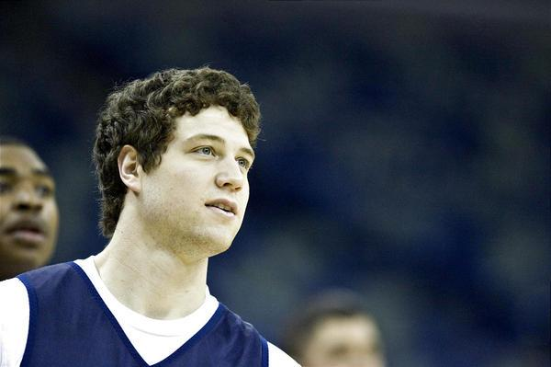
Es gibt einen Jungen. Der Junge heißt Jimmer

Slide 3
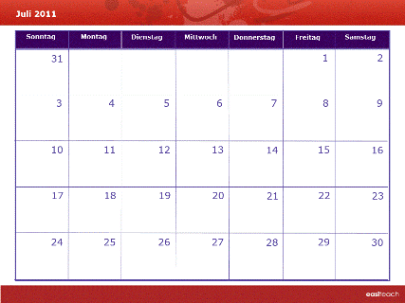
die Schweiz
Deutschland
Sommerferien

Slide 4
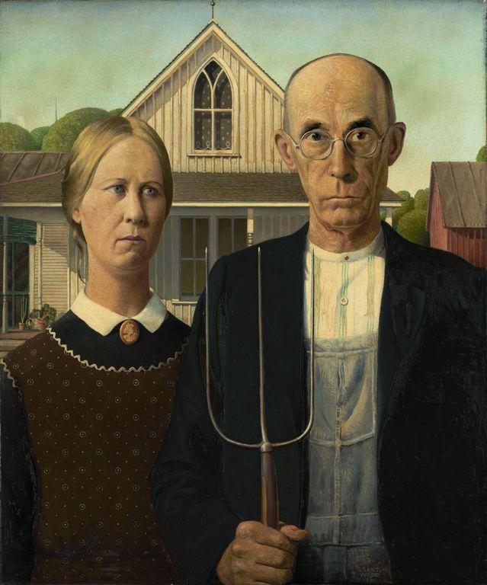
Er besucht seinen Onkel
und seine Tante.

Slide 5
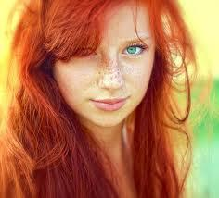
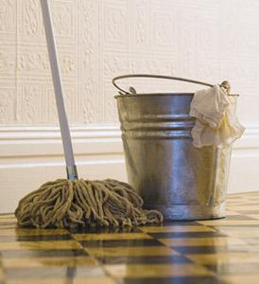
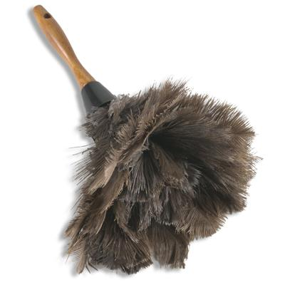
Helga von Schnitzeldorf
putzen

Slide 6
Verliebt!!!

Slide 8
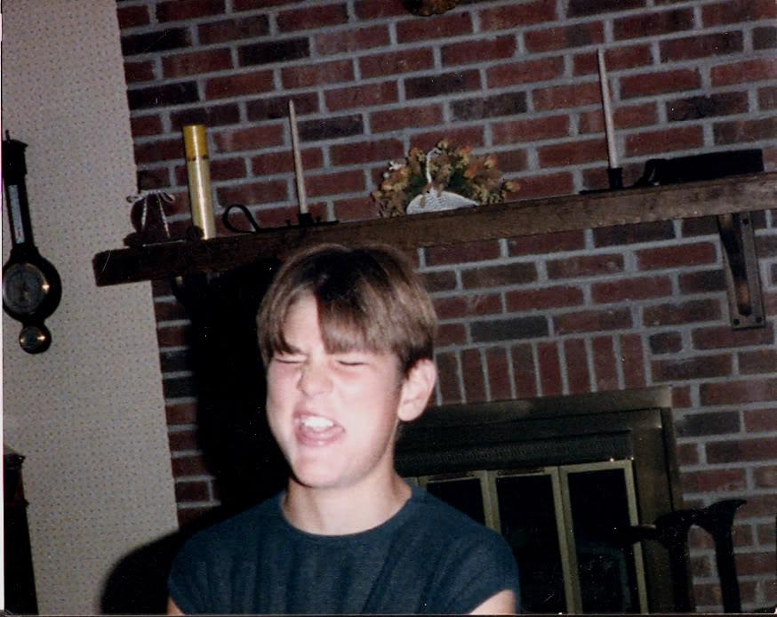
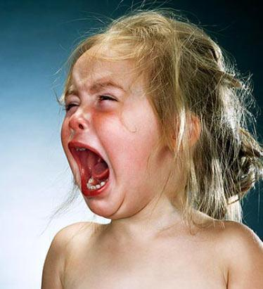
Sie weinen!

Slide 9
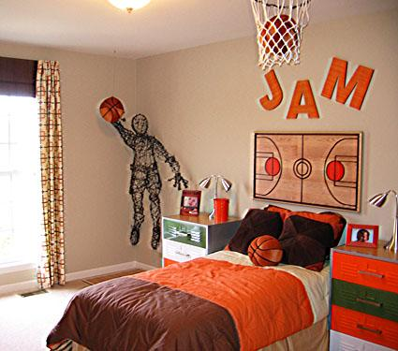
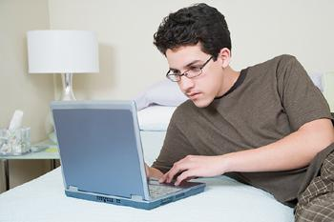
Jimmer Zimmer

Slide 10
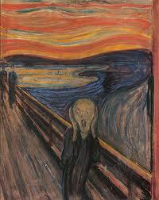
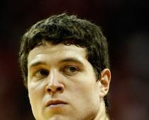
Er schreit
Du machst mein Leben kaputt!

Slide 11
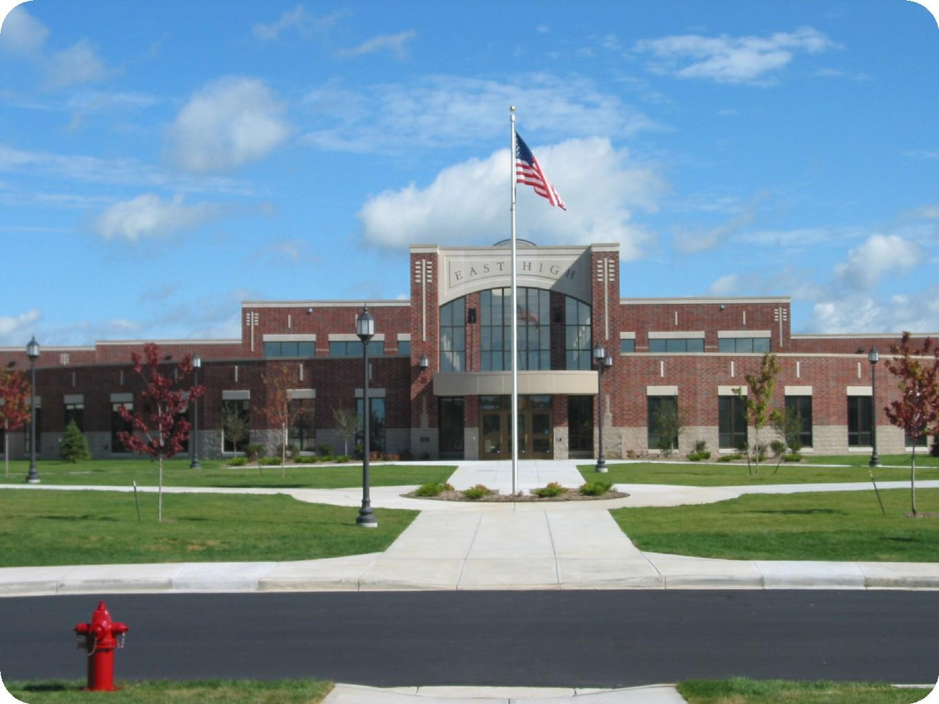
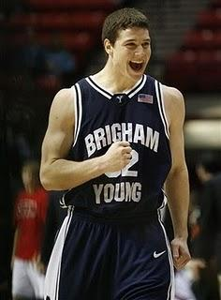
Er geht in die Schule.

Slide 12
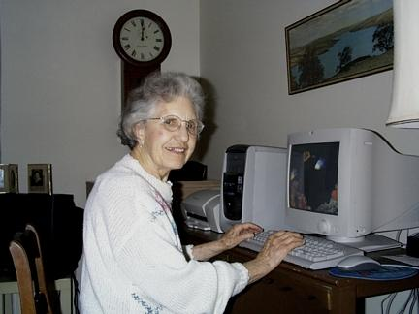
Ich hacke dein Facebook

Slide 13
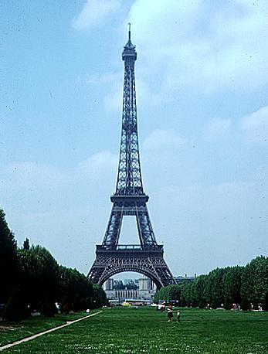
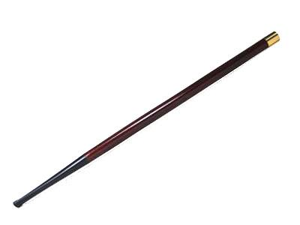
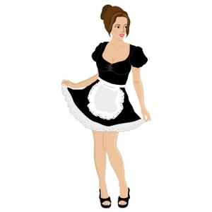
Frankreich
das Putzmädchen

Slide 14
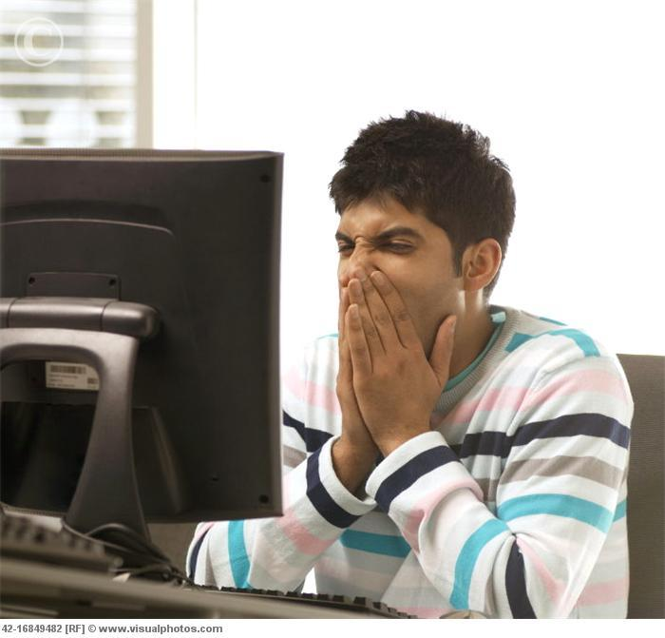
Ich hasse
dich
Jimmer!

Slide 15
Wo ist der Jimmer jetzt?

Slide 16
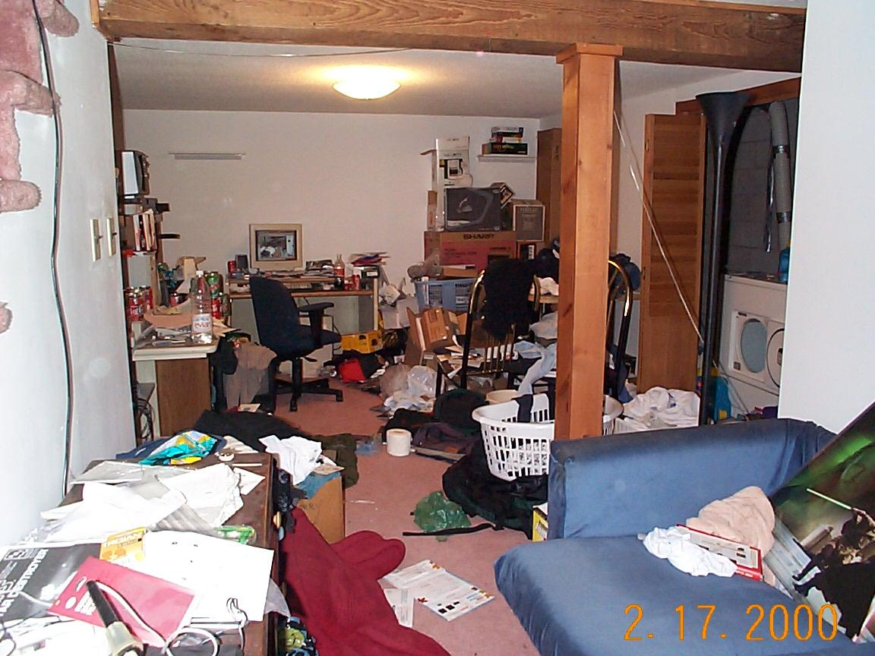
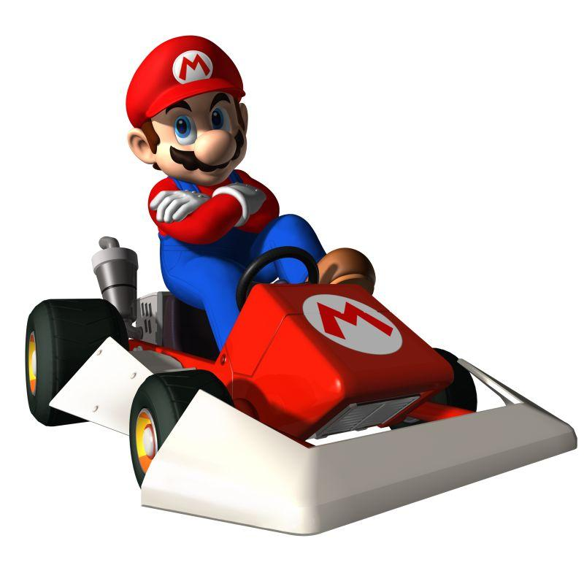
der Keller

Slide 17
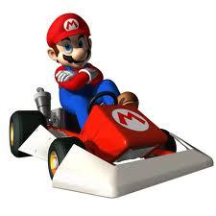
Im Keller spielt er Mariokart

Slide 18
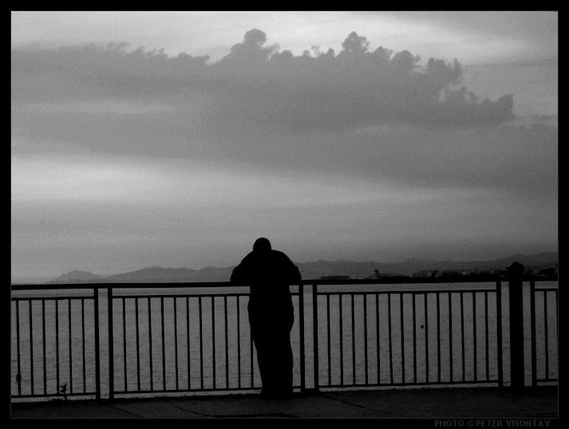
Jimmer ist ledig

Slide 19
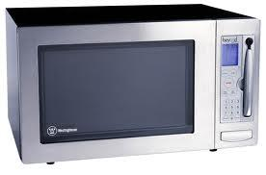
Er wartet auf seine Pizza Pocket in der Mikrowelle

Slide 20
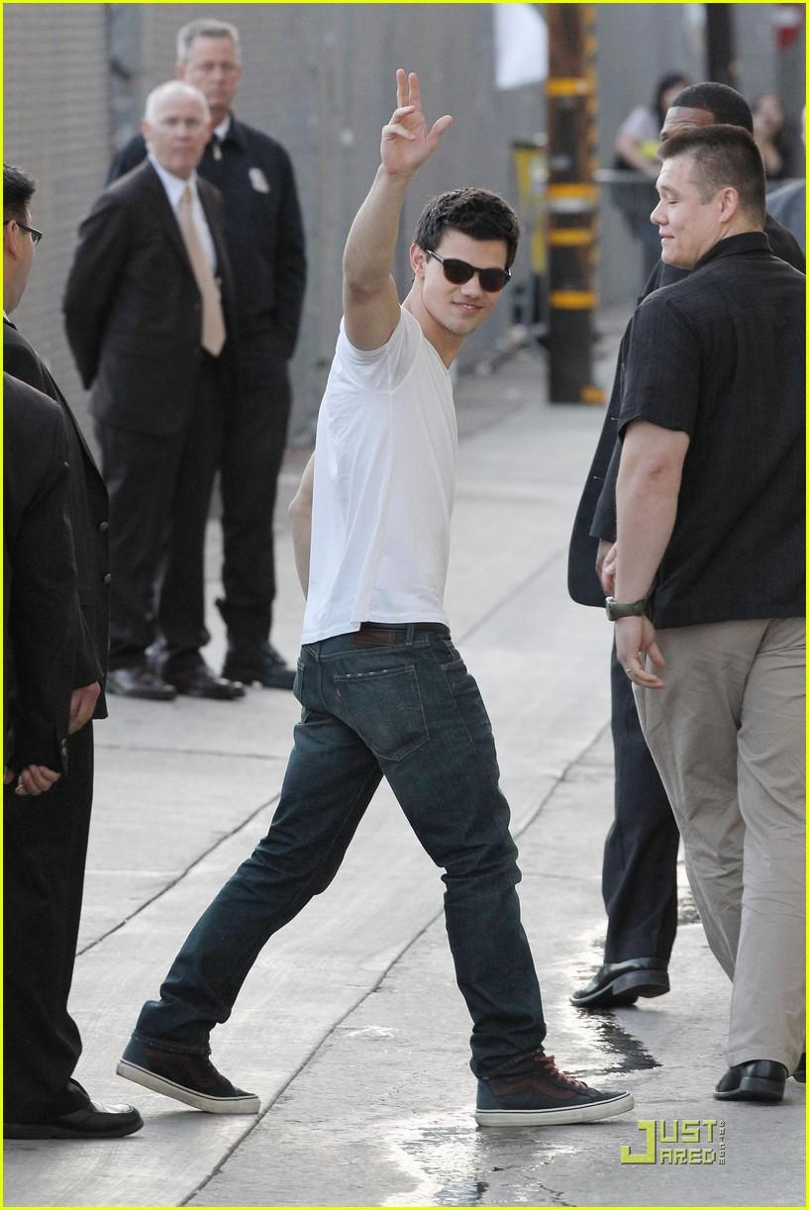
Das Ende

